Slide 1
KHỞI ĐỘNG

Slide 3
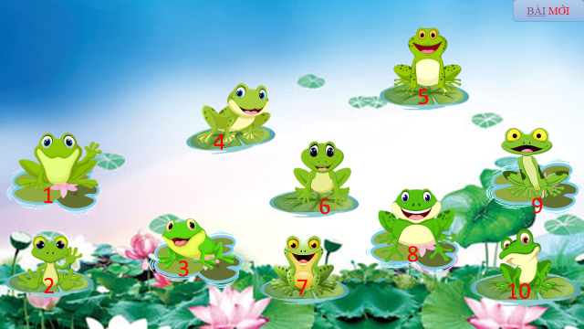
Có 10 chú ếch đang ngồi trên lá sen.Các bạn cá rô muốn mời các chú ếch xuống nước chơi. Em hãy giúp các bạn cá rô bắng cách chọn một chú ếch và đọc đúng các từ ngữ và câu sau:

Slide 4
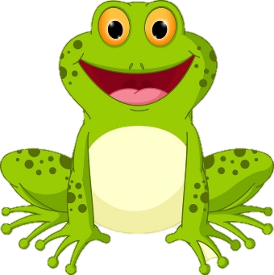
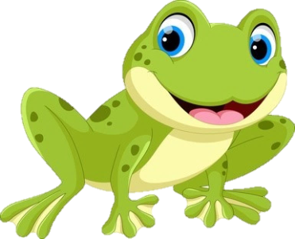
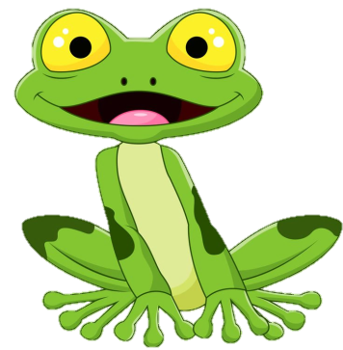
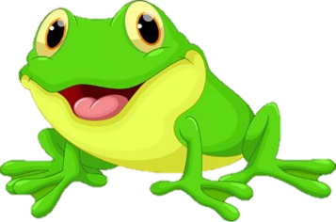
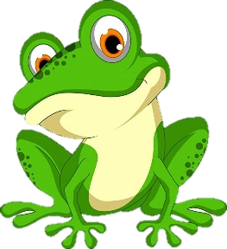
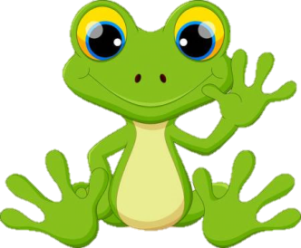
BÀI MỚI
5
4
1
6
9
8
3
2
7
10

Slide 5
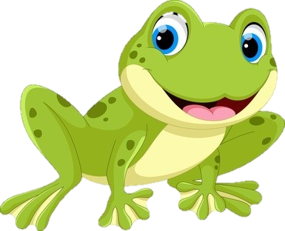
nét chữ

Slide 6
nết na

Slide 7
gặp gỡ

Slide 8
phổ cập

Slide 9
cặp da

Slide 10
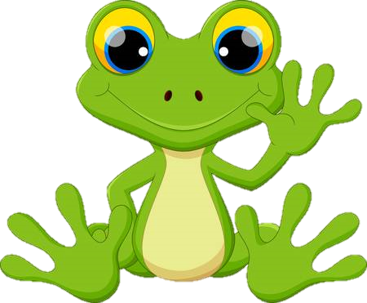
Trời xám xịt, mưa sầm sập như trút.

Slide 11
Sấm sét ầm ầm xa xa. Cây cỏ ngả rạp vào nhau.

Slide 12
Một lúc sau, mưa lộp độp rồi dứt hẳn. Mặt trời ló khỏi chân mây.

Slide 13
Sau cơn mưa, vạn vật như thức dậy, đầy ắp sắc màu.

Slide 15
1
Nhận biết
Em thấy gì trong tranh vẽ này?
ep
Trong bếp, lũ cún con múp míp nép vào bên mẹ.
êp
up
ip

Slide 16
Tiết 1:

Slide 17
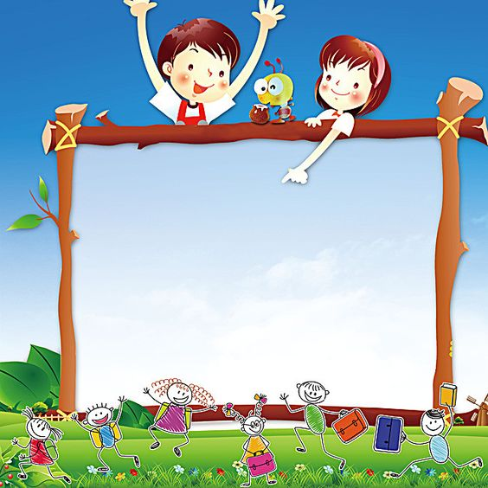
ep
êp
ip
up
2
ĐỌC
n
ep
nép
ep
kẹp nẹp nếp xếp
kịp nhịp búp giúp
THI TÌM TIẾNG CHỨA VẦN MỚI

Slide 18
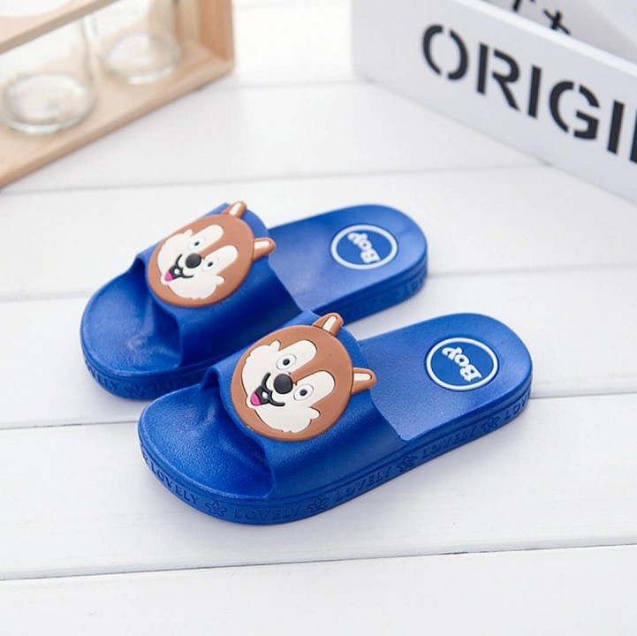
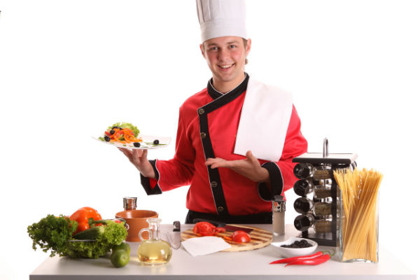
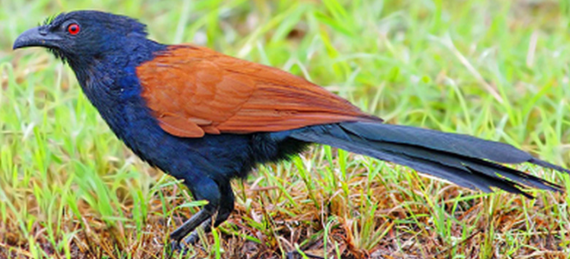
đôi dép
đôi dép
ep
đầu bếp
đầu bếp
êp
búp sen
bìm bịp
up
ip
búp sen
bìm bịp

Slide 20
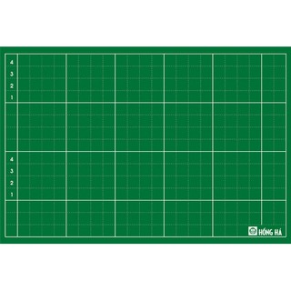

Slide 22
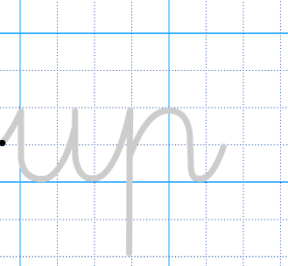
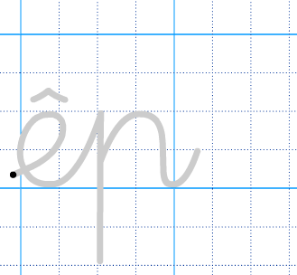

Slide 23
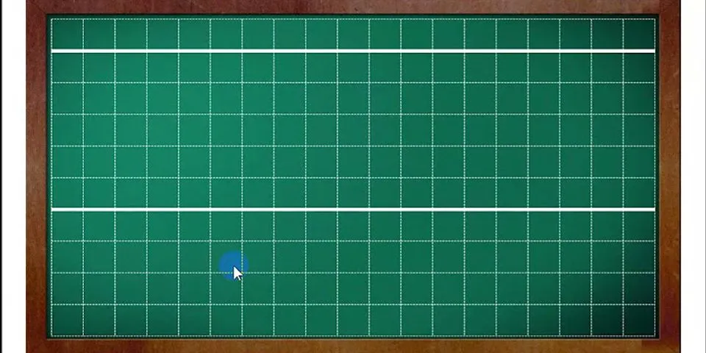
búp

Slide 24
bìm bịp

Slide 25
búp sen

Slide 26
VẬN DỤNG
Trò chơi: Hái táo

Slide 27
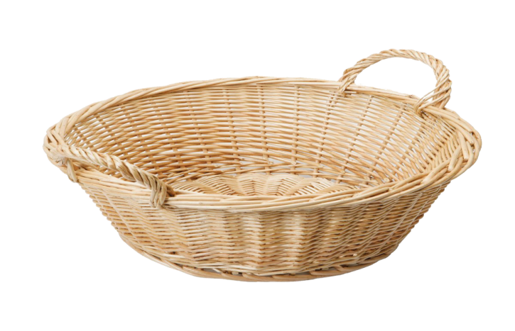
Luật chơi:
1
4
3
5
6
2
Em hãy hái táo bằng cách chọn quả táo rồi đọc đúng các từ ngữ sau

Slide 28
4
1
3
6
5
2
dọn dẹp
giúp mẹ
cá chép
sắp xếp
súp gà
cơm nếp

Slide 29
Chào tạm biệt quý thầy cô và các em!

Slide 30
Tiết 2:

Slide 31
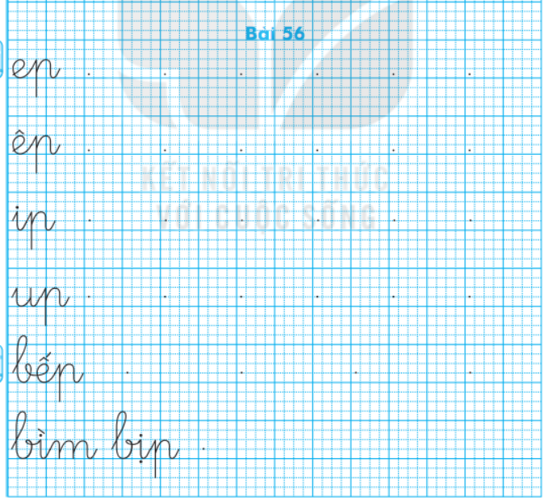
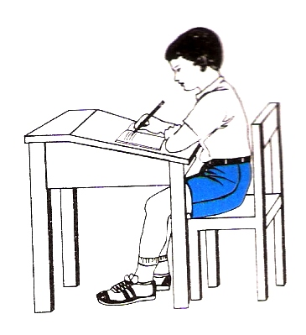

Slide 32
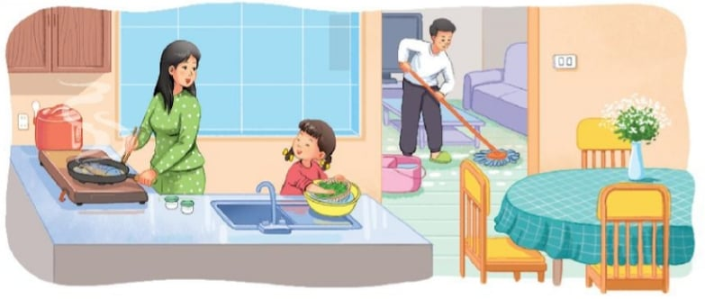
1
Dịp nghỉ lễ, nhà Hà có chú Tư và cô Lan đến chơi. Mẹ nấu súp gà, cơm nếp và rán cá chép. Hà giúp mẹ rửa rau quả và sắp xếp bát đĩa. Bố thì dọn dẹp nhà cửa. Nhà Hà hôm nay thật là vui.
Dịp nghỉ lễ
ip
súp gà
êp
ep
up
2
up
cơm nếp
cá chép
3
giúp mẹ
sắp xếp
4
dọn dẹp
êp
ep
5

Slide 33
Dịp nghỉ lễ, nhà Hà có chú Tư và cô Lan đến chơi. Mẹ nấu súp gà, cơm nếp và rán cá chép. Hà giúp mẹ rửa rau quả và sắp xếp bát đĩa. Bố thì dọn dẹp nhà cửa. Nhà Hà hôm nay thật là vui.

Slide 34
- Dịp nghỉ lễ, nhà Hà có ai đến chơi?
Dịp nghỉ lễ, nhà Hà có chú Tư và cô Lan đến chơi.
- Mẹ nấu những món ăn gì để đãi khách?
Mẹ nấu súp gà, cơm nếp và rán cá chép để đãi khách.
- Hà và bố làm gì để giúp mẹ?
Hà rửa rau quả, sắp xếp bát đĩa, bố thì dọn dẹp nhà cửa.
- Không khí nhà Hà như thế nào khi có khách?
Nhà Hà hôm nay thật là vui.

Slide 35
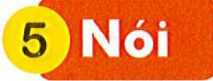
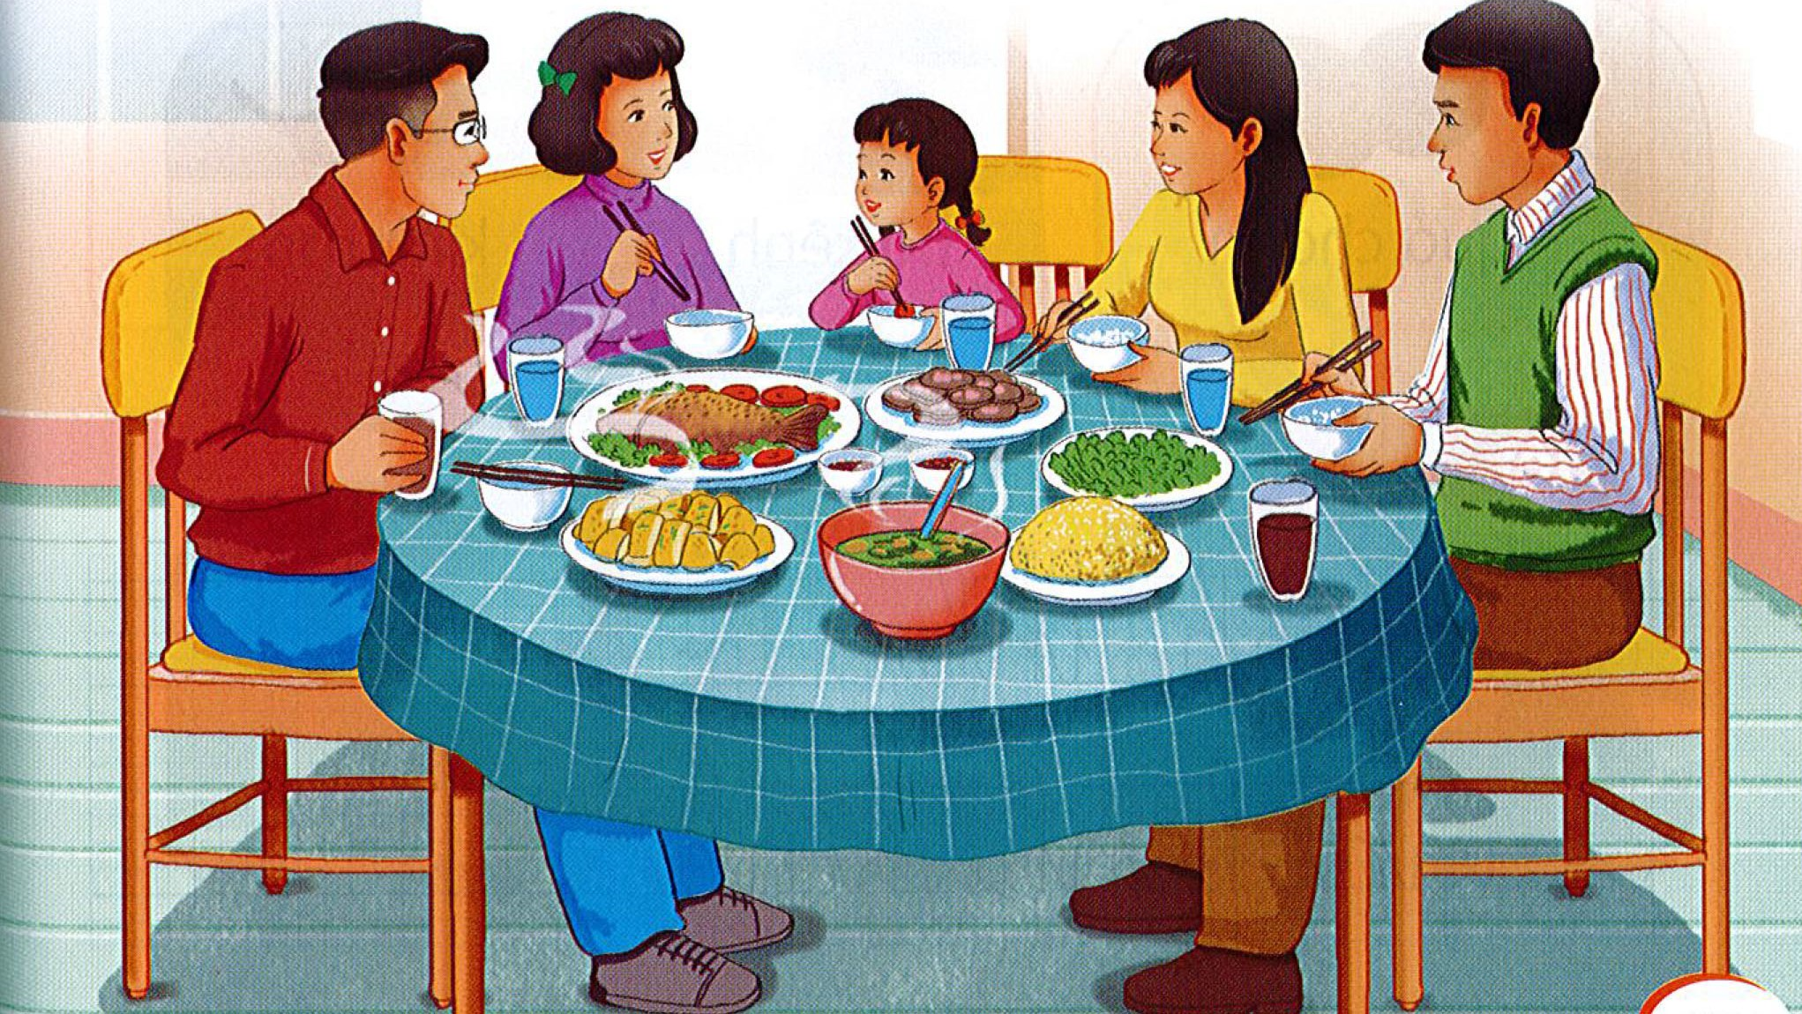
Khi nhà có khách

Slide 36
VẬN DỤNG

Slide 37
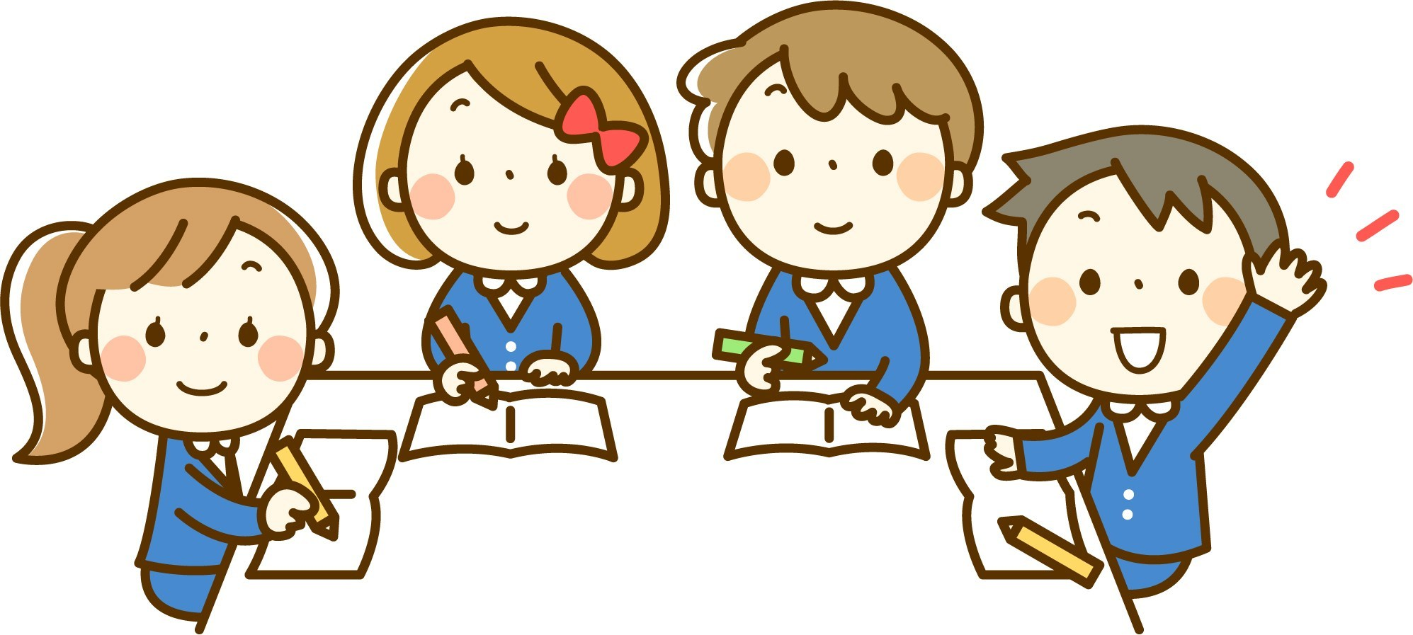
Tìm 1 từ ngữ có tiếng vần: ep êp ip up

